Slide 1
Réunion dossiers
10/12/2020
Matthieu Lavielle

Slide 2
Mme B 54 ans
ATCD:
  Cervicarthrose
  MGUS IgG Kappa découverte en 2019 dans le bilan de rachialgies inflammatoires 13 g/L (Bilan complet en 2019 et 2020 à Bergonié : Pas de critère CRAB, Pas d’argument pour un myélome → surveillance)
  dernièrement 15 g/L stable depuis plusieurs mois

Slide 3
HDM:
Courant 2019: premier épisode de monoarthrite du poignet D résolutif sous AINS, pas de signe extraarticulaire
Récidive en octobre 2019:
  Sd inflammatoire biologique CRP 17 mg/L
  Acide urique normal
  Immuno négative
  Radios: normales, pas de CCA
Quelques semaines après, poussée de pustulose palmaire bilatérale
Infiltration CTC poignet D et début MTX PO 15 mg/sem

Slide 4
HDM (2)
Début 2020: dorsolombalgies + sternalgie inflammatoire
IRM rachis et sacroiliaques:
  hypersignal inflammatoire coin antero inf de T12 coin posterosup de L5
  hypersignal diffus de T7T8T9T10T11 évoquant des spondylites
  oedeme costotransverse de T10
  sacroiliaques subnormales
Reprise biprofenid → efficacité > 80 % sur atteinte axiale et sur poignet D

Slide 5
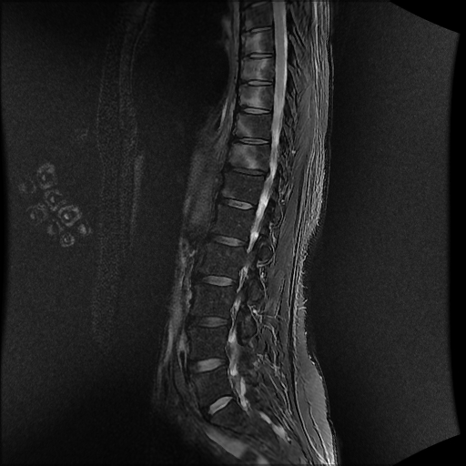
IRM

Slide 6
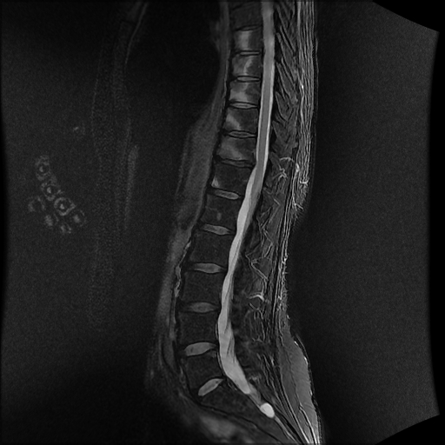

Slide 7
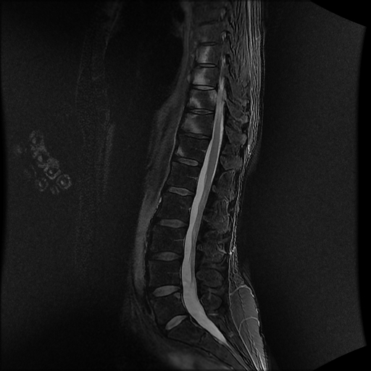

Slide 8
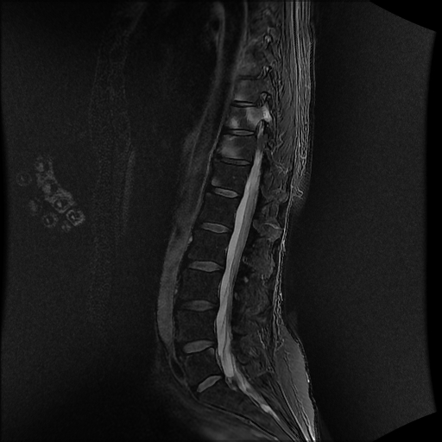

Slide 9
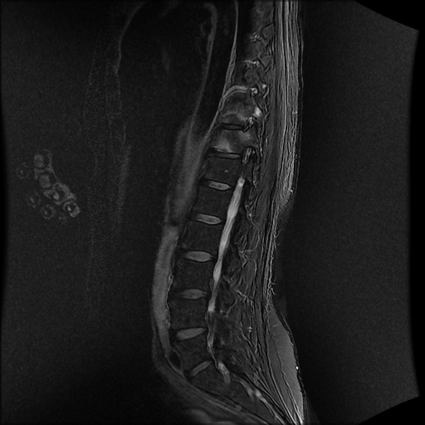

Slide 10
Problème actuel
Atteinte poignet D et pustulose contrôlées par metho
Dépendante du Biprofenid pour l’atteinte axiale
Pas de sd inflammatoire biologique
MGUS stable, nouveau bilan exhaustif en juillet: myélo 8% de plasmocytes , IRM corps entier: normal → poursuite surveillance
Biothérapie (antiTNF ou antiIL17) pour épargne AINS ?

Slide 11
Conclusion RCP
Mme B présente des lésions de spondylite inflammatoire au vu de l’IRM avec un infiltrat non négligeable de plasmocytes sur le myelogramme…méfiance, probable myelome (indolent ?).
Dans la littérature, des cas cliniques sont décrits, dans lesquels des RIC étaient satellites de myelome. Le traitement du myelome a permis la rémission du RIC.
Sur le plan thérapeutique :
-anti TNF : pas de CI
-anti IL17 : pas de donnée
-inhib de JAK : expérience de diminution, voire négativation du pic monoclonal

